Slide 1
Анимация в системах ООП. Проект Часы

Slide 2
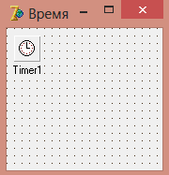
Шаг 1
Расположите на форме компонент Timer1

Slide 3
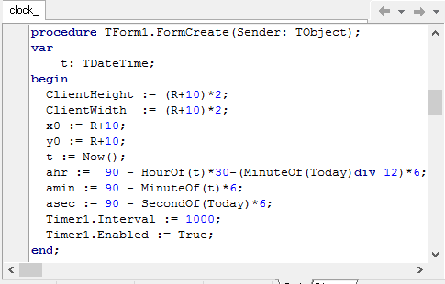
Шаг 2
Зададим размер формы в соответствии с размером циферблата;
Укажем положение стрелок;
Зададим период сигнала таймера 1 сек;
Укажем запуск таймера.

Slide 4
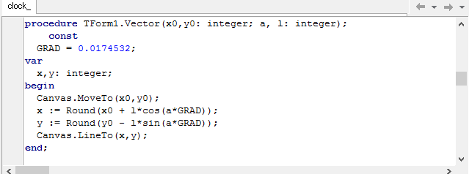
Шаг 3
Пропишем процедуру, которая вычерчивает вектор заданной длины из точки (x0,y0);
Укажем коэффициент перерасчета угла из градусов в радианы;
Укажем координаты начала и конца вектора;
(x0,y0 - начало вектора, x,y - конец вектора, a - угол между осью x и вектором, l - длина вектора)

Slide 5
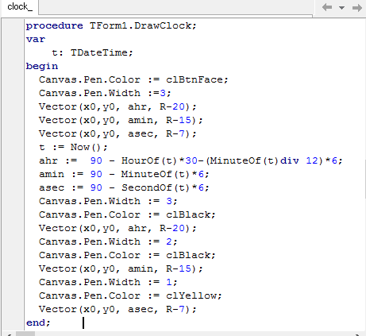
Шаг 4
Пропишем процедуру, которая рисует стрелки.
Укажем шаг секундной и минутной стрелок 6 градусов, часовой – 30;
Зададим начальное положение стрелок и прорисуем их.
(ahr – часовая, amin – минутная, asec – секундная стрелки)

Slide 6
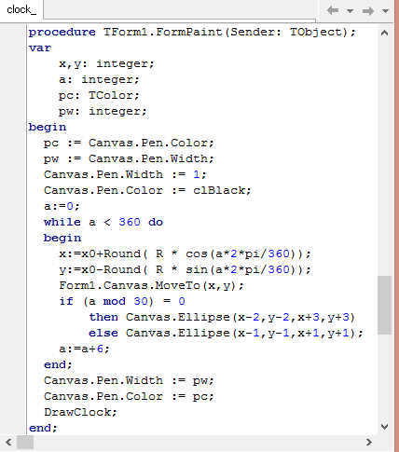
Шаг 5
Пропишем процедуру, которая прорисовывает циферблат и начальные стрелки.
Ставим метки от 3-х часов, против часовой стрелки;
С помощью цикла рисуем циферблат;
(x,y - координаты маркера на циферблате, a - угол между OX и прямой (x0,yo) (x,y), pc - цвет карандаша, pw - ширина карандаша, 1 минута – 6 градусов).

Slide 7
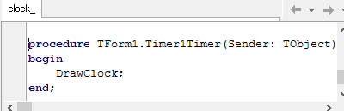
Шаг 6
Пропишем процедуру, которая прорисовывает текущее положение стрелок часов.

Slide 8
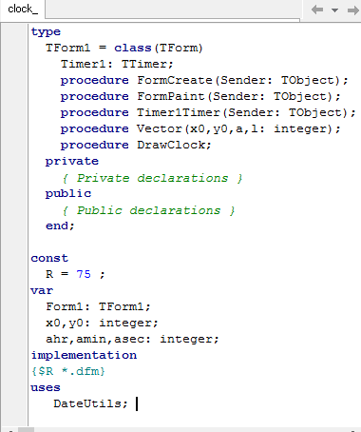
Шаг 7
Пропишем модуль для доступа к SecondOf, MinuteOf и HourOf
Укажем постоянное значение радиуса циферблата часов;
Проверим, все ли процедуры были объявлены.

Slide 9
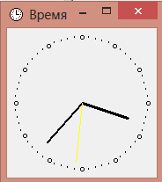
Шаг 8
Запускаем проект

Slide 10
Анимация в системах ООП. Проект Светофор

Slide 11
Шаг 1-3
1. Разместить на форме 3 компонента Shape.
2. Задать значения свойства Pen (Shape1=clred, Shape2=clyellow, Shape3=cllime).
3. Разместить на форме компонент Timer1.

Slide 12
Шаг 4-5
4. Задать значения свойства Enabled=false. При запуске программы таймер будет выключен.
5. Разместить на форме компоненты Button1 и Button2. Запуск и Отмена действия переключения цветов.

Slide 13
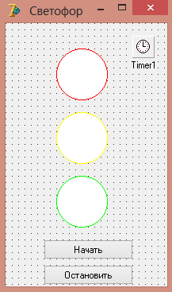

Slide 14
Шаг 6-7
6. В процедуре Button1.Click присвоить компоненту Timer1 со свойством Enabled значение true. Включение действия.
7. В процедуре Button2.Click присвоить компоненту Timer1 со свойством Enabled значение false. Выключение действия.

Slide 15
Шаг 8
8. В процедуре Timer1.Timer прописать переключение цветов используя оператор if. Если компонент Shape1 со свойством Brush.Color=clred то компоненты Shape2 со свойством Brush.Color должен присваивать значение clyellow, а компонент Shape1 должен вернуть значение clwhite, иначе нужно проверить компонент Shape2, если он желтый то компонент Shape2 должен вернуть значение clwhite, а компонент Shape3 со свойством Brush.Color должен присвоить значение cllime, иначе компонент Shape1 должен присвоить значение clred, а компонент Shape3 должен вернуть значение clwhite.

Slide 16
Шаг 9-10
9. В каждом случае замены цветов необходимо указать задержку по времени. Это можно сделать с помощью компонента Timer1 со свойством Interval и указать значение 1000 (1 секунда).
10. Запустить приложение.

Slide 17
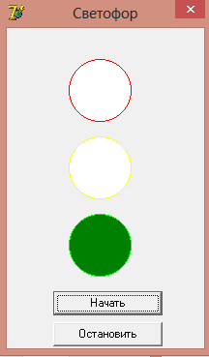
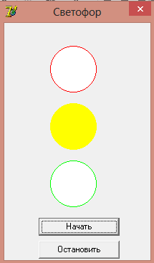
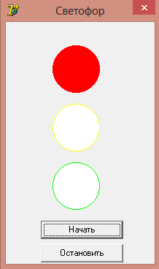

Slide 18
Домашнее задание
Стр. 316-320.
Задание: написать текст программы, при котором круг превращается в квадрат.

